Slide 1
FOTODETECTOR P.I.N. FOTODIODO P.I.N. RECEPTOR ÓPTICO CONVERSOR OPTICO - ELECTRICO

Slide 2

Fotodetectores
Fotodetectores PIN
Genera un solo par electrón-hueco por fotón absorbido. Son los más comunes y están formados por una capa de material semiconductor ligeramente contaminado (región intrínseca), la cual se coloca entre dos capas de material semiconductor, una tipo N y otra tipo P.
Cuando se le aplica una polarización inversa al fotodetector, se crea una zona desértica (libre de portadores) en la región intrínseca en la cual se forma un campo eléctrico.
Donde un fotón en la zona desértica con mayor energía o igual a la del material semiconductor, puede perder su energía y excitar a un electrón que se encuentra en la banda de valencia para que pase a la banda de conducción.
Este proceso genera pares electrón – hueco que se les llama fotoportadores.
Como no hay mecanismo de ganancia, la máxima eficiencia es la unidad y el producto ganancia por ancho de banda coincide con esta última.

Slide 3
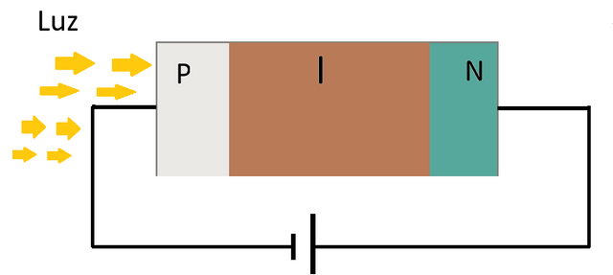
Fotodetectores

Slide 4
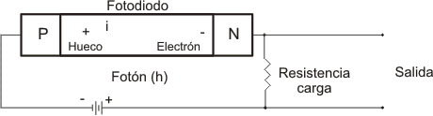
Fotodetectores

Slide 5
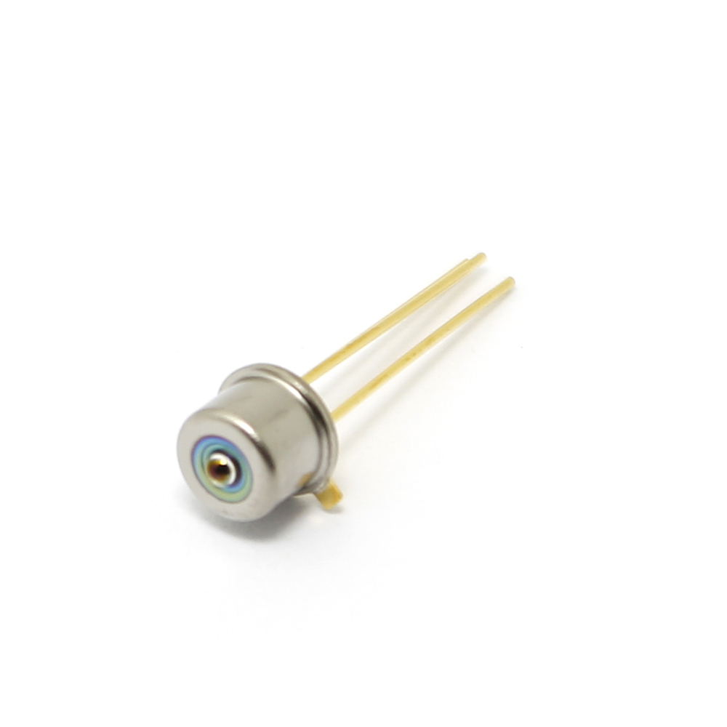
Fotodetectores

Slide 6
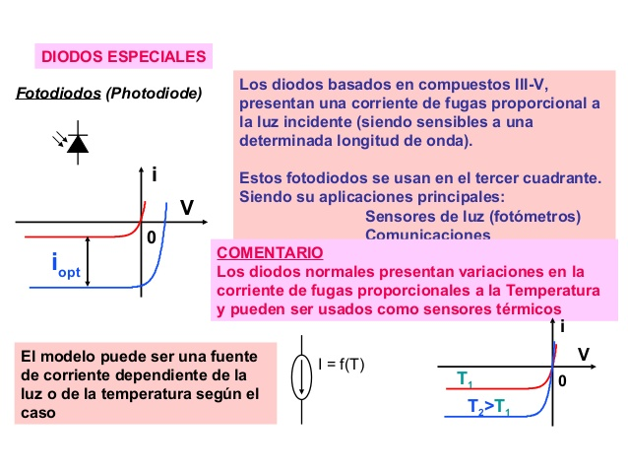
Fotodetectores

Slide 7
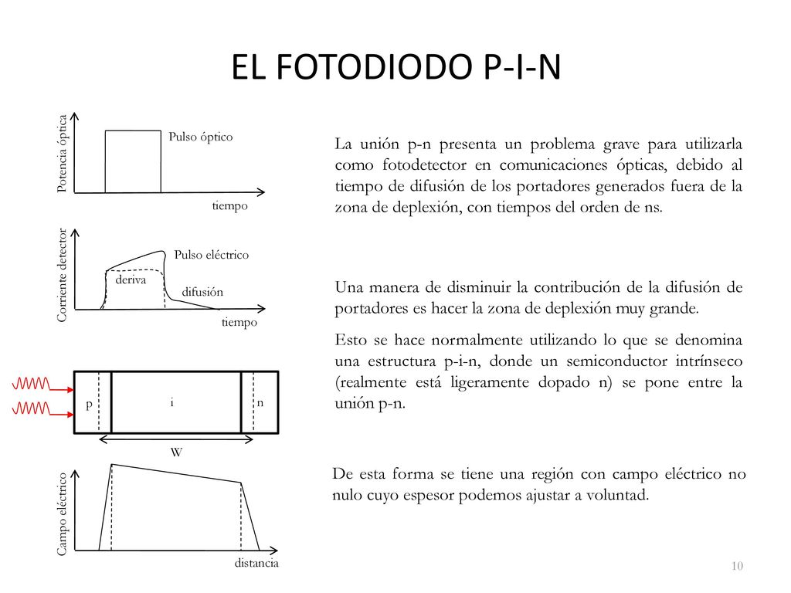
Fotodetectores

Slide 8
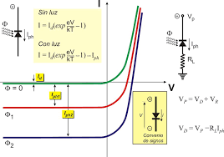
Fotodetectores

Slide 9
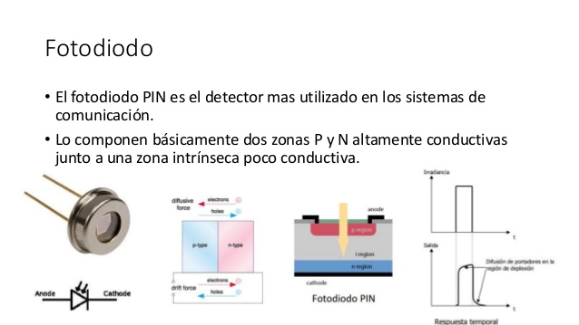
Fotodetectores

Slide 10
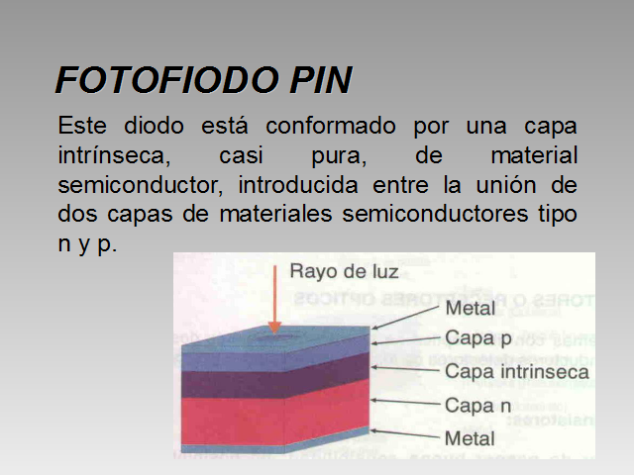
Fotodetectores

Slide 11
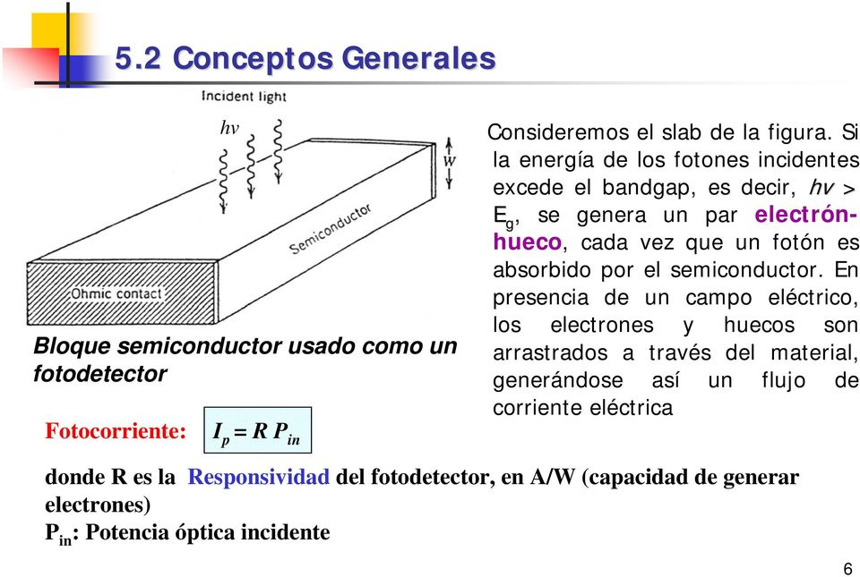
Fotodetectores

Slide 12
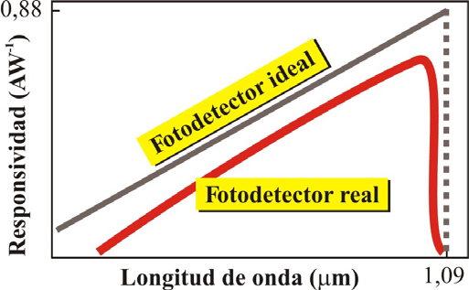
Fotodetectores

Slide 13
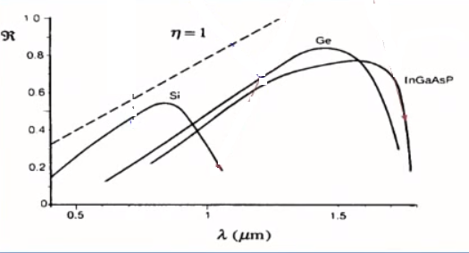
Fotodetectores

Slide 14
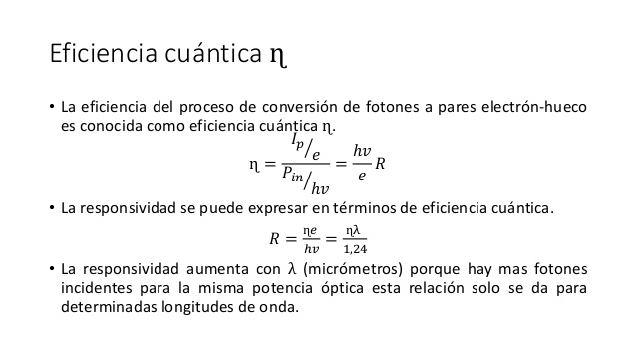
Fotodetectores

Slide 15
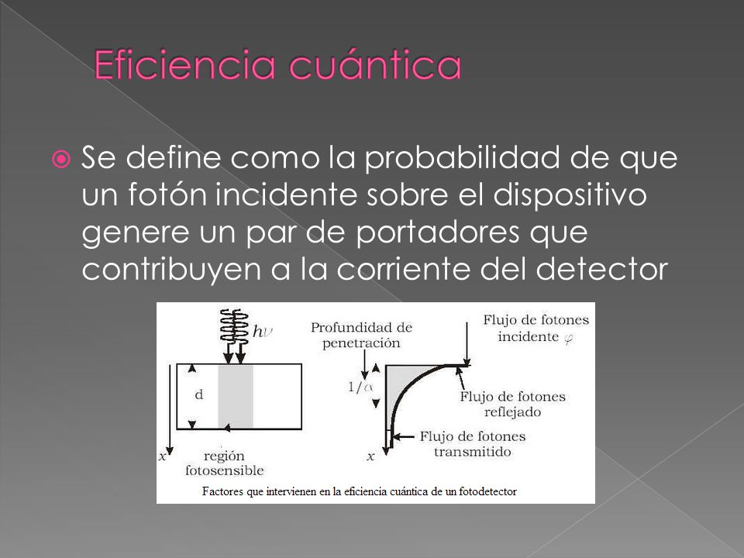
Fotodetectores

Slide 16
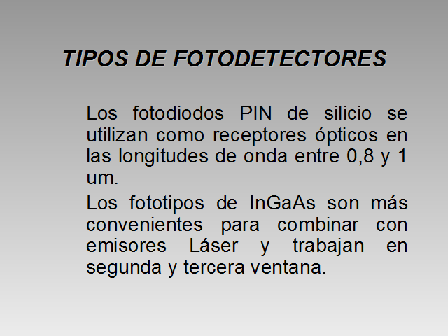
Fotodetectores

Slide 17
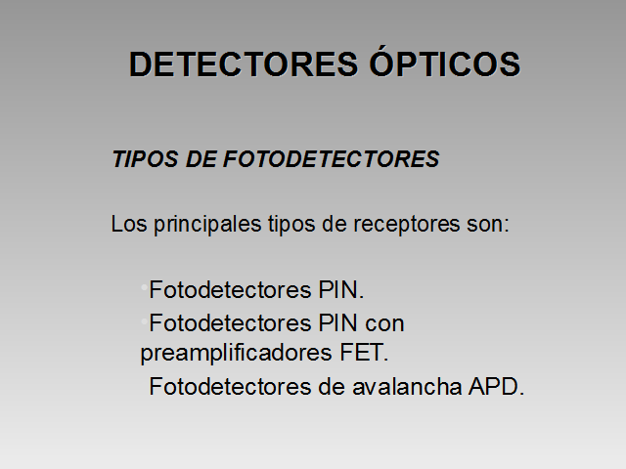
Fotodetectores

Slide 18
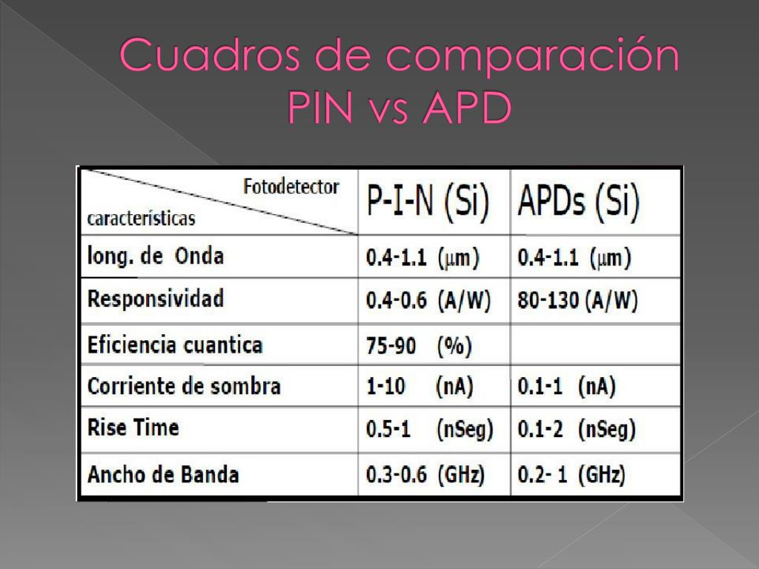
Fotodetectores

Slide 19
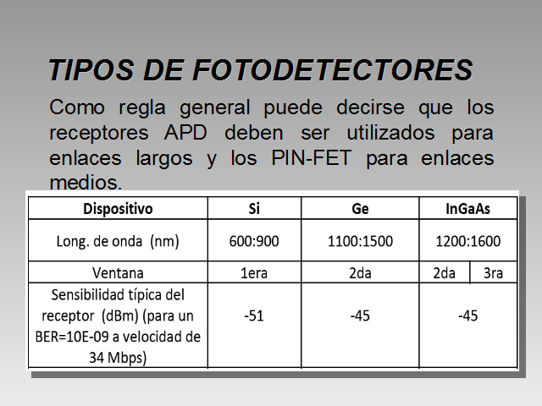
Fotodetectores

Slide 20
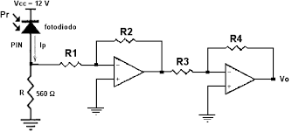
Fotodetectores

Slide 21
Fotodiodo PIN

